Slide 1

이진규 @LUCI031
농수산물 구매 시기 예측
ⓒMade by @LUCI031
ⓒdesign by Saebyeol Yu.

Slide 2
목차
table of contents
1
2
3
4
문제 상황
접근 방법
진행 과정
결과

Slide 3

Part 1
문제상황
ⓒMade by @LUCI031
ⓒdesign by Saebyeol Yu.

Slide 4

Part 1
문제상황
신선식품 전문 이커머스 A의 물류 담당자로부터 상품 조달을 위한 데이터 분석을 요청받았다고 가정
상품 조달, 평균 가격, 수요 및 공급, 상품 특성 등에 대한 정보 제공 및 최적 구매 시기에 대한 분석 및 예측 필요

Slide 5

Part 2
접근 방법
ⓒMade by @LUCI031
ⓒdesign by Saebyeol Yu.

Slide 6
Part 2
접근 방법
농수산물 거래 데이터를 이용, 상품 특성, 제철 시기 등 가격 변동 요인을 파악
적절한 구매 시기 및 판매 시기 예측하여 이윤 극대화
상품별 평균적인 수요 및 공급량을 분석, 싼 값에 사서 경쟁력 있는 가격으로 판매
수요 증가로 인해 농가와 직거래로 계약할 시 평균적인 가격을 파악하여 합리적인 가격에 계약할 수 있도록 정보 제공
DATA
INSIGHT
PROFIT

Slide 7
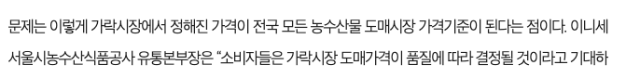

Part 2
접근 방법
가락시장에서 거래된 농수산물의 가격은 전국적인 가격의 기준
서울시 농수산물공사에서 제공하는 가락시장의 농수산물 경매 데이터를 이용하여 데이터 분석 진행
2020-06-16 한겨레 신문 <재주는 농민이, 돈은 경매회사가, 소비자는 ‘봉’인 가락시장> 중 발췌

Slide 8

Part 3
진행 과정
ⓒMade by @LUCI031
ⓒdesign by Saebyeol Yu.

Slide 9
Part 3
진행 과정
Raw Data
Prediction
전처리
탐색적 데이터 분석
구매 시기 선정
EDA

Slide 10
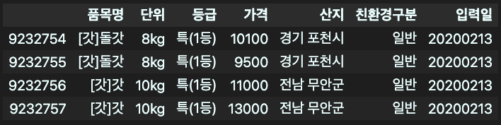
Part 3
진행 과정 (전처리)
데이터 소개
2018~2022년 간 이뤄진 농수산물 경매 데이터 (약 3000만개)
품목명, 단위, 판매 등급, 판매 가격, 생산지, 친환경구분, 거래일 정보가 거래별로 기록
해당 RAW DATA를 기반으로 전처리 진행

Slide 11
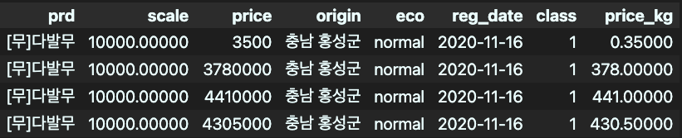
Part 3
진행 과정 (전처리)
주요 전처리 내용
kg 당 가격이 지나치게 낮은 거래 다수 발견 -> 1회 거래당 무게 입력값의 한계로 (~10000kg) 단일 거래를 분할하여 기록한 것으로 추정
품목명, 산지, 친환경구분, 등록일, 등급이 모두 일치할 경우 ’단일 거래’로 간주하고 합치는 전처리 진행

Slide 12
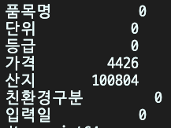
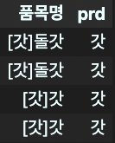
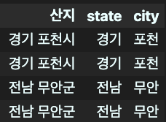
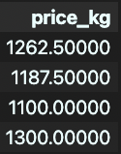
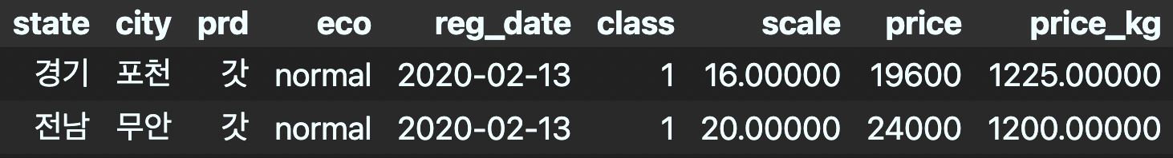
Part 3
진행 과정 (전처리)
주요 전처리 및 결과
결측치 제거
정규화 진행
Kg 당 가격 생성
전처리 결과

Slide 13
Part 3
진행 과정 (EDA)
대표 품목 선정
품목 선정 조건
표본 수가 충분히 확보된 품목
단일 품목일 것 (버섯 등 제외)
다른 품목들과 제철, 보관기간이 최대한 겹치지 않을 것
선정 품목 및 사유
품목명 | 데이터 수 | 제철 기간 | 보관 기간 | 김장 품목 | 선정 사유
오이 | 246519개 | 4~7월 | 5~10일 | X | 제철 기간이 다르고, 비제철 기간에도 데이터가 많다
고추 | 394808개 | 6~11월 | 4~5일 | X | 제철 기간이 긴 편이고, 가격대가 높다
무 | 73075개 | 11~12월 | 5~7일 | O | 대표적인 김장 재료 + 비제철/제철 기간 변동폭이 크다

Slide 14
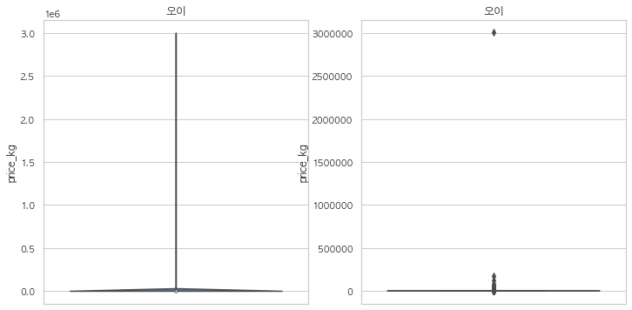
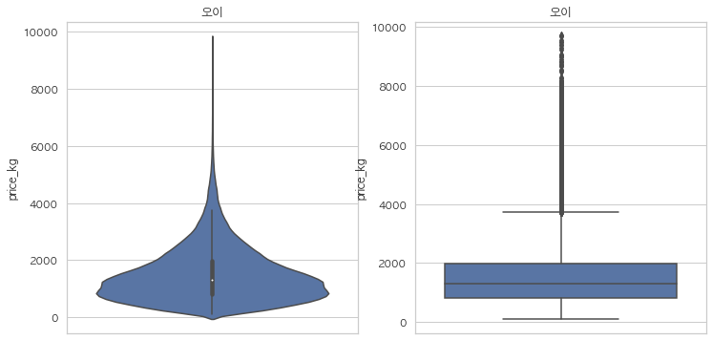
Part 3
진행 과정 (EDA)
분석 전 전처리
정확한 분석을 위해 kg당 가격을 기준으로 평균값을 크게 웃도는 이상치는 제외하고 진행
제거 전
제거 후

Slide 15

Part 4
결과

Slide 16

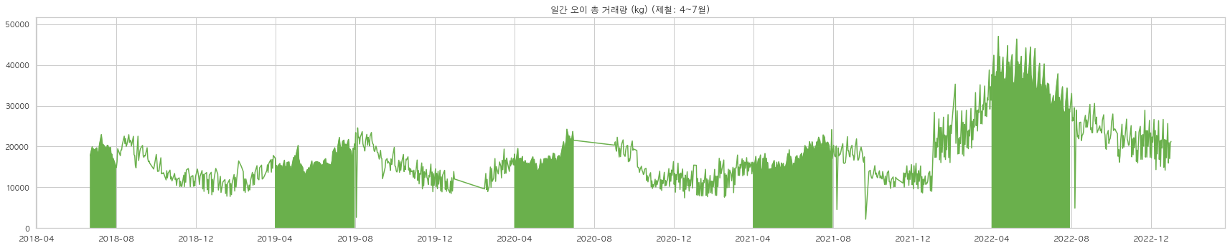
Part 4
결과
‘오이’ 거래 물량 흐름 분석
정보
거래 기록이 없는 시기 (20년 초 and 여름)
분석
코로나로 인해 경매장 자체가 열리지 않은 것으로 추측

Slide 17

Part 4
결과
‘오이’ 거래 물량 흐름 분석
정보
22년도에 갑작스런 물량 증가
분석
원인은 공급 증가 or 시스템 최신화로 추측

Slide 18
Part 4
결과
‘오이’ 거래 물량 흐름 분석
정보
제철 (4~7월) 이후엔 거래 물량이 점차 감소⬇️
분석
제철/비제철 수급 루트 및 전략 이원화 필요

Slide 19
Part 4
결과
‘오이’ 거래 물량 흐름 분석
정보
제철 후반부 및 종료 후에도 물량이 있다
(9000 kg 이상)
분석
비제철 시에도 안정적으로 공급이 이뤄지고 있으므로 상시 공급 가능

Slide 20

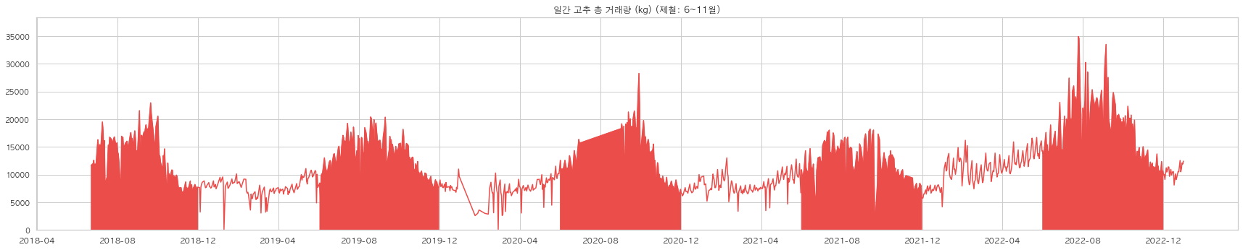
Part 4
결과
‘고추’ 거래 물량 흐름 분석
정보
거래 기록이 없는 시기 (20년 초 and 여름)
분석
코로나로 인해 경매장 자체가 열리지 않은 것으로 추측

Slide 21

Part 4
결과
‘고추’ 거래 물량 흐름 분석
정보
22년도에 갑작스런 물량 증가
분석
2022년은 가뭄, 홍수로 인해 흉작이었으므로 단순 거래 농가 증가 or 시스템 최신화로 추측

Slide 22
Part 4
결과
‘고추’ 거래 물량 흐름 분석
정보
제철 (6~11월) 후반기부터 물량 감소⬇️
분석
주된 수확 시기는 8~9월로 예상
물량 흐름의 패턴 인지 후 그에 맞는 전략 산출 필요

Slide 23
Part 4
결과
‘고추’ 거래 물량 흐름 분석
정보
제철 후반부 및 종료 후에도 물량이 있다 (7000kg 이상)
분석
비제철 시에도 안정적으로 공급이 이뤄지고 있다

Slide 24

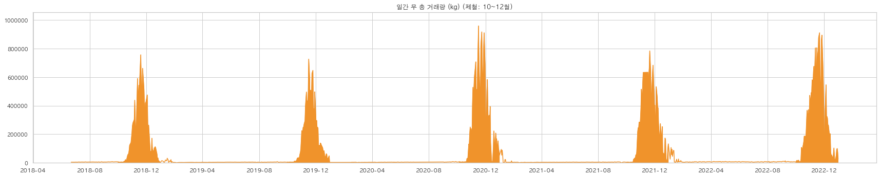
Part 4
결과
‘무’ 거래 물량 흐름 분석
정보
제철 시기에만 물량이 집중적으로 존재
분석
제철/비제철 이원화 전략보단 경쟁 우위를 차지하는 전략이 유효 (직거래 계약 등)

Slide 25

Part 4
결과
‘무’ 거래 물량 흐름 분석
정보
물량이 특히 많이 풀리는 날이 존재
(11월 중순~말)
분석
원산지, 물량, 등급 등 다른 경쟁 우위 요소 발견이 중요

Slide 26
Part 4
결과
‘무’ 거래 물량 흐름 분석
정보
주된 김장 재료 중 하나
분석
김장 시기인 11월에 물량 확보 하는 것이 핵심

Slide 27
Part 4
결과
거래 물량 흐름 분석
결론
물량 흐름에 따라 <상시 공급형>, <제철 공급형> 존재
<제철 공급형>은 제철에 물량이 집중되어 있고, <상시 공급형>도 제철에는 추가적인 물량 공급이 있다 -> 제철 파악이 중요
제철 기간 내에서도 초반·중반·후반에 따라 물량 공급이 다르다 -> 상품별 보관 기간 이용해 시세 차익
풍·흉작, 김장, 상품 등급 등 영향을 미치는 요인을 파악하는 것이 중요하다
활용 전략
<상시 공급형>
제철/비제철 기간별 이원화 전략 필요 (각 기간별 수급 루트, 가격 책정)
각 시기별 공급 패턴 파악
<제철 공급형>
준비기간, 초반·중반·후반 기간으로 나눠 분석 및 전략 수립
어떤 상품이 제철 공급형인지 정리 필요

Slide 28
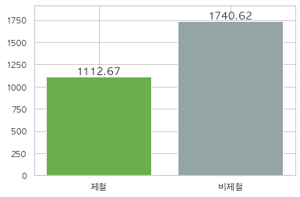
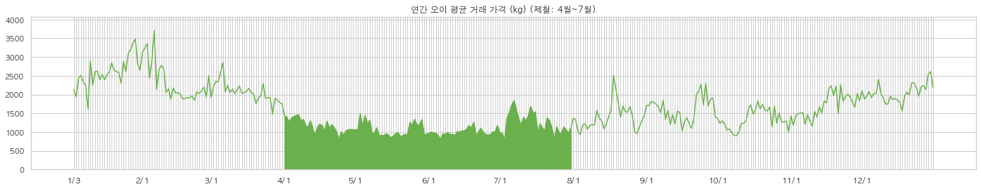
Part 4
결과
‘오이’ 거래 가격 흐름 분석
연간 평균 kg 당 가격
제철 기간과 비제철 기간 사이 가격 차이 (약 628원) 발생 ► 물량 증가로 제철 기간엔 평균 거래 가격이 내려간다 🔽
동절기, 특히 1~2월 사이에 평균 거래 가격이 늘어난다 🔼 ► 물량이 가장 적은 시점 ► 하우스 재배 등으로 가격 상승한 것으로 추측
제철 및 비제철 평균 kg 당 가격

Slide 29
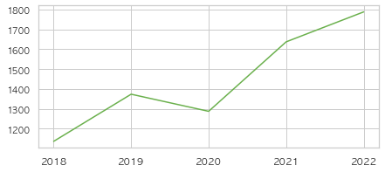
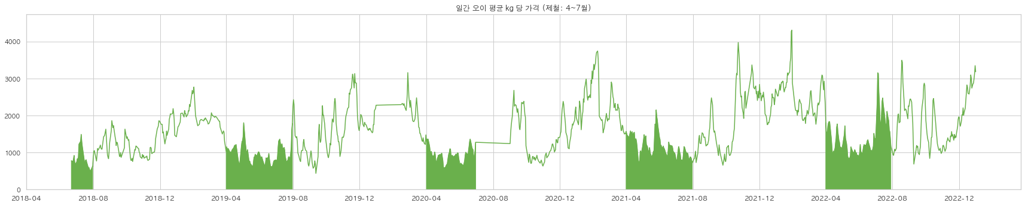
Part 4
결과
‘오이’ 거래 가격 흐름 분석
일간 평균 kg 당 가격
비제철 기간에 가격 변동 폭이 더욱 큰 편 ► 물량 감소로 인한 변동
2022년도에는 가격 변동폭이 매우 크다 ► 물가 상승 등 경제 여파로 예상
연도별 평균 판매 가격이 증가중 ► 2018년도부터 2022년도까지 600원 가량 가격이 올랐다
연도별 kg 당 가격 평균 변화

Slide 30
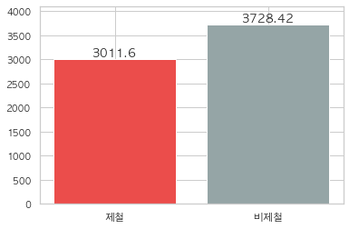
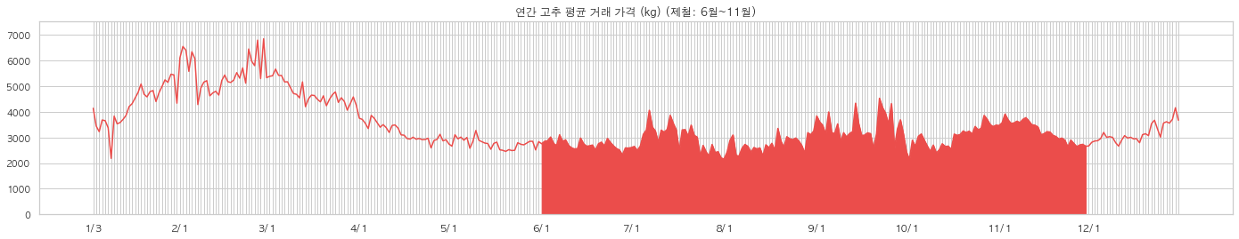
Part 4
결과
‘고추’ 거래 가격 흐름 분석
연간 평균 kg 당 가격
제철 기간과 비제철 기간 사이 가격 차이 (약 717원) 발생 ► 물량 증가로 제철 기간엔 평균 거래 가격이 내려간다 🔽
제철 기간 동안은 평균적인 가격이 유지되는 편
2~3월 사이에 평균 거래 가격이 늘어난다 ► 동절기 등으로 물량이 가장 적은 시점 ► 하우스 재배 등으로 가격 상승한 것으로 추측
제철 및 비제철 평균 kg 당 가격

Slide 31
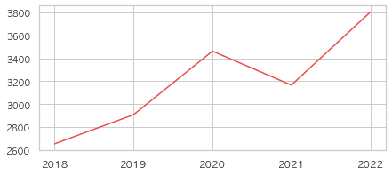
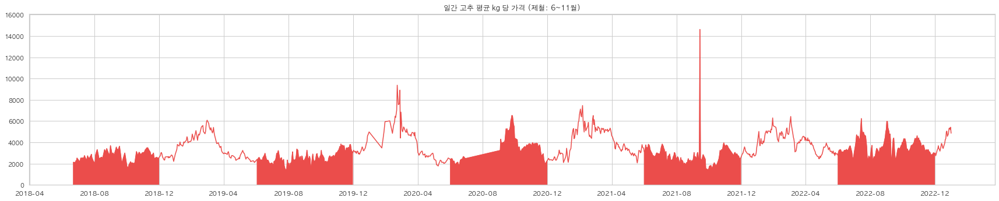
Part 4
결과
‘고추’ 거래 가격 흐름 분석
일간 평균 kg 당 가격
동절기 (1~3월)에 가격 변동 폭이 더욱 큰 편 ► 물량 감소로 인한 변동
같은 제철 기간 내여도 가격 차이가 많이 난다 ► 제철 기간이 길고, 공급 변화량도 크기 때문 -> 세밀한 분석 필요
연도별 평균 판매 가격이 증가중 ► 2018년도부터 2022년도까지 1200원 가량 가격이 올랐다
연도별 kg 당 가격 평균 변화

Slide 32
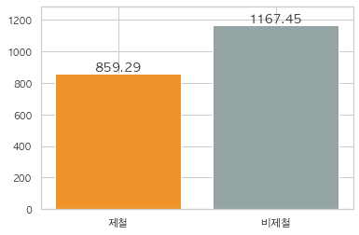
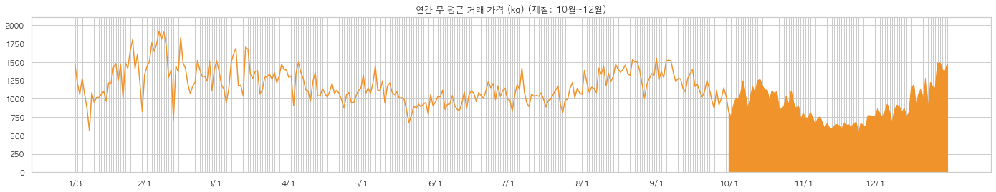
Part 4
결과
‘무’ 거래 가격 흐름 분석
연간 평균 kg 당 가격
제철 기간과 비제철 기간 사이 가격 차이 (약 308원) 발생 ► 제철/비제철 기간 물량 차이가 극심, 비제철 기간은 수요 파악 필요 ► 제철 기간 내 가격 변화에 좀 더 초점을 맞추고 진행
물량이 가장 많은 시기 (11월 중순~말)에 가격 하락 ► 특가 판매 등의 전략이 유효할 것으로 보임 ► 12월 기점으로 물량이 감소 및 가격 상승
제철 및 비제철 평균 kg 당 가격

Slide 33
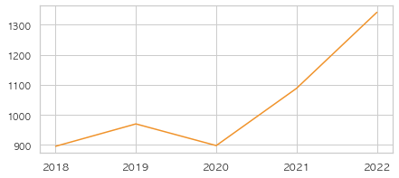
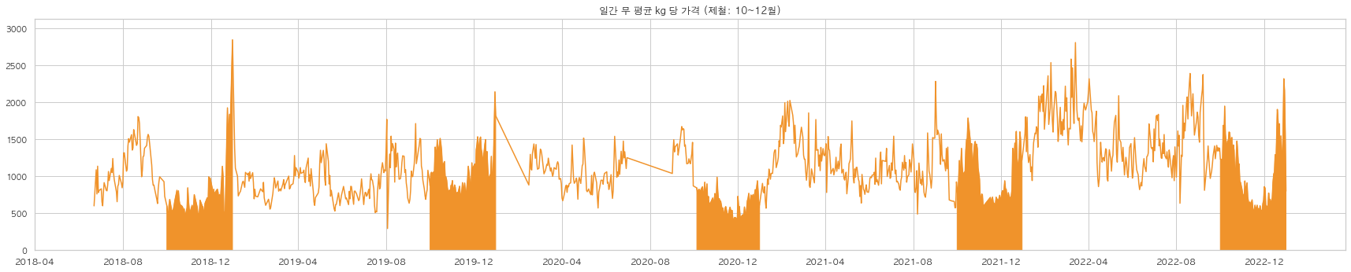
Part 4
결과
‘무’ 거래 가격 흐름 분석
일간 평균 kg 당 가격
제철 시기 U자 형태의 가격 패턴 ► 11월에 물량이 풀리는 타이밍에 가격도 함께 하락
연도별 평균 판매 가격이 증가중 ► 2018년도부터 2022년도까지 430원 가량 가격이 올랐다
연도별 kg 당 가격 평균 변화

Slide 34
Part 4
결과
거래 가격 흐름 분석
결론
모든 품목의 연도별 가격이 증가하고 있다 -> 물가 상승에 영향을 받고 있다
각 품목별로 시기별 가격 및 공급 패턴이 존재한다 -> 품목별 특성에 따른 것으로, 품목의 특성을 고려해야한다
제철 기간에는 가격이 하락한다 -> 공급 증가로 인해 하락하는 것으로 예상
비제철 기간에는 가격이 들쑥날쑥하고, 제철보다 비싸다 -> 공급 감소, 하우스 재배 등 농사 비용이 비싸기 때문
활용 전략
<상시 공급형>
기본 거래처 (비제철+제철 공급 가능) + 제철 거래처를 찾아 직접 계약을 맺는다
제철/비제철 간 가격 차이 및 패턴을 활용하여 이원화 전략에 반영한다
<제철 공급형>
품목별 제철 기간 내 가격 변동 패턴을 분석하여 활용한다
품목별 특징을 상세하게 분석, 각 시기별로 어떤 품목을 팔아야 하는지 정리하여 활용한다

Slide 35
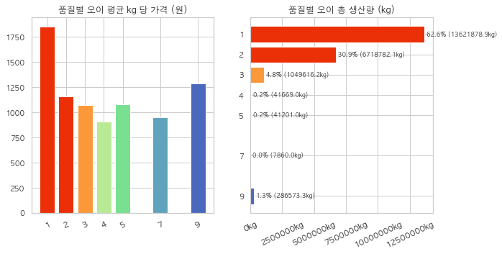
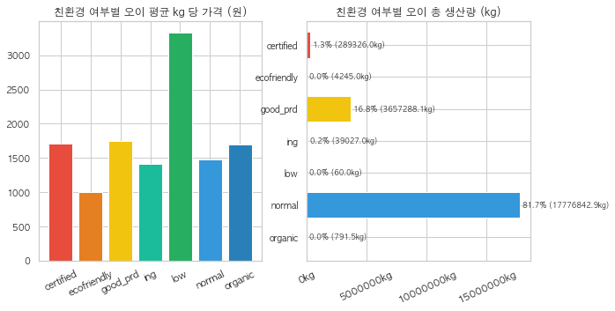
Part 4
결과
‘오이’ 품질 및 친환경 여부 분석
품질이 높을수록 가격이 비싸다 ► 1등급 상품을 주 타겟을 정하여 매입 및 판매 ► 2등급 상품을 중간에 특가로 판매하여 1등급 상품 구매를 유도
친환경 품목도 가격 차이가 크게 나지 않는다 ► 일반 상품 위주로 매입 및 판매 ► 친환경 제품은 친환경 여부를 강조하여 좀 더 높은 가격에 판매
품질별
친환경 여부별

Slide 36
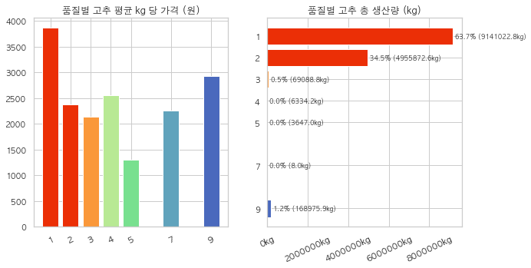
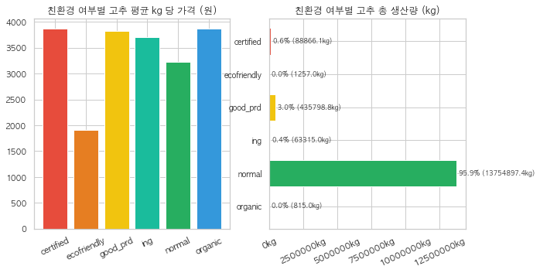
Part 4
결과
‘고추’ 품질 및 친환경 여부 분석
품질이 높을수록 가격이 비싸다 ► 1등급 상품을 주 타겟을 정하여 매입 및 판매 ► 2등급 상품을 중간에 특가로 판매하여 1등급 상품 구매를 유도
친환경 품목도 가격 차이가 크게 나지 않는다 ► 대부분의 물량이 일반 품목이므로 큰 경쟁력은 X ► 친환경 여부는 따로 조건 상에서 고려할 필요 X
품질별
친환경 여부별

Slide 37
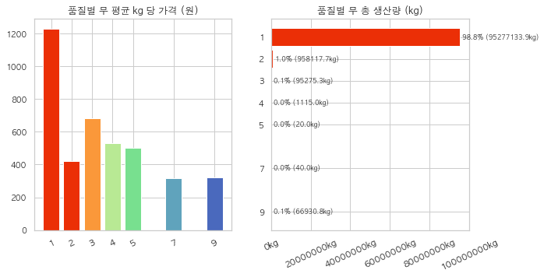
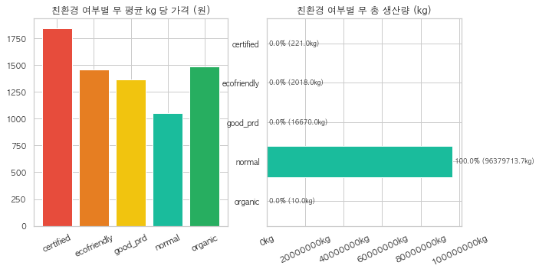
Part 4
결과
‘무’ 품질 및 친환경 여부 분석
품질이 높을수록 가격이 비싸다 ► 대부분의 물량이 1등급이므로 큰 경쟁력은 X ► 대신 물량이 많으므로 좋은 품질의 품목을 충분히 합리적인 가격에 구매 가능
친환경 여부에 따라 가격 차이가 크다 ► 이 역시 대부분의 물량이 일반 품목이므로 큰 경쟁력은 X ► 친환경 여부는 따로 조건 상에서 고려할 필요 X
품질별
친환경 여부별

Slide 38
Part 4
결과
품질 및 친환경 여부 분석
결론
품질의 경우 1등급 물량이 가장 많아 경쟁력으로 꼽기는 어렵다
친환경 여부에 따라 가격 차이가 큰 품목과 크지 않은 품목이 있다
활용 전략
품질
1등급을 제품 품질의 기준으로 삼고 구매를 진행한다
1등급이 아닌 품목은 매입을 지양한다
2등급 상품 정도만 싼 가격에 매입해 1등급 품목 구매 유도용으로 활용한다
친환경 여부
가격 차이가 큰 품목은 프리미엄 전략을 이용하여 좀 더 좋은 가격에 거래 가능
그 외의 경우에는 변별력이 적으므로 친환경 여부는 구매 기준으로 삼지 않는다

Slide 39
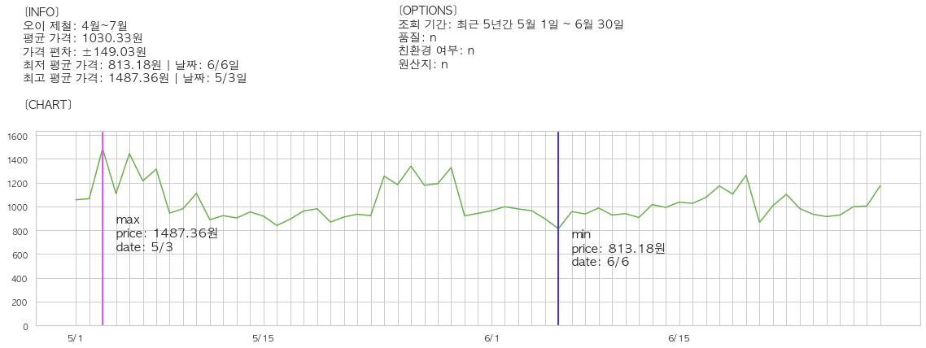
Part 4
결과
활용 방안
구매시기 차트 제작 ► 품목별 조회 기간, 품질, 친환경 여부, 원산지 등을 조건으로 사용 ► 해당 기간 평균, 최고, 최저 가격 정보를 제공, 시세 차익을 이용한 거래 가능 ► 기존 품목의 특성, 제철 기간 등 다양한 데이터와 결합하여 최적가에 거래

Slide 40

Thank you
Contact - email : wlsrb031@naver.com
- Github : @LUCI031
ⓒMade by @LUCI031
ⓒdesign by Saebyeol Yu.

